Slide 1
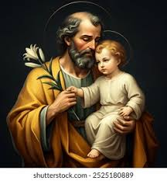

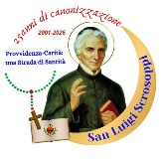

NEL CALORE DELLA FIAMMA DELLA CARITÀ
Provincia S. Giuseppe dell’India,
6 ottobre - 30 novembre 2025

Slide 2

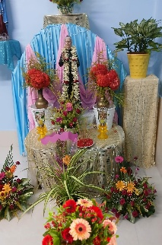
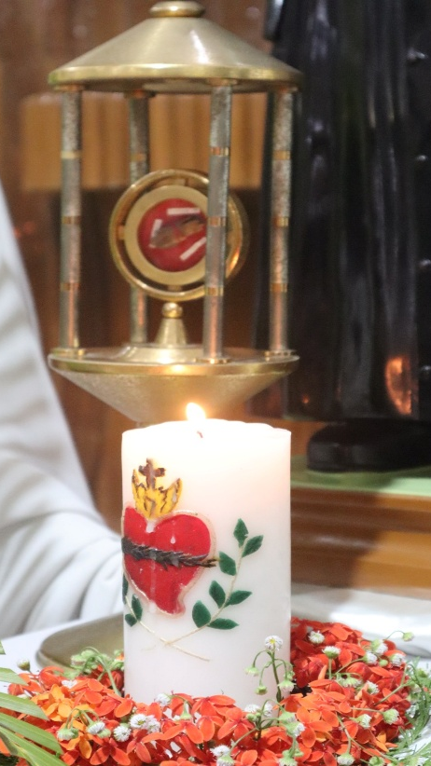
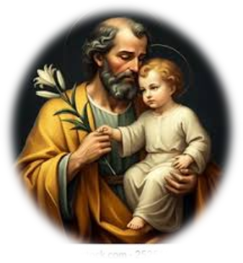
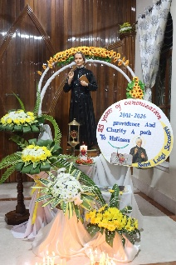
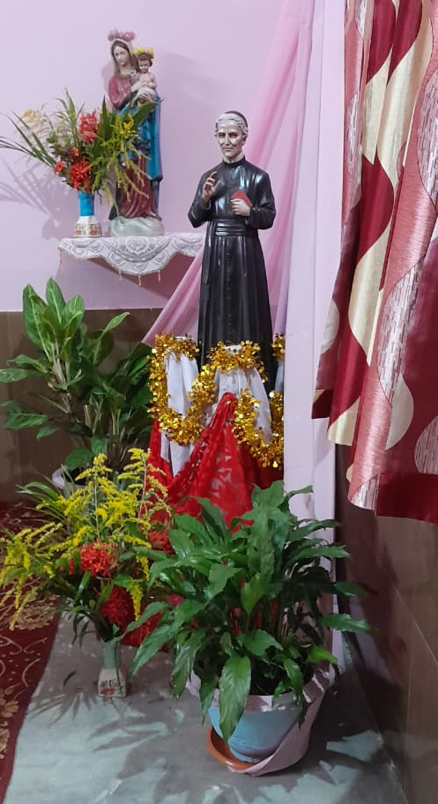
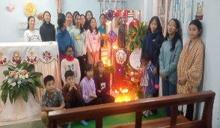
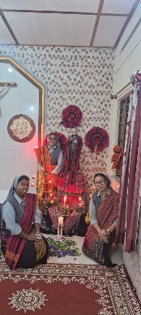
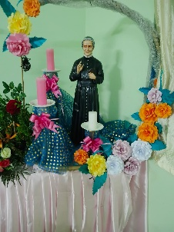
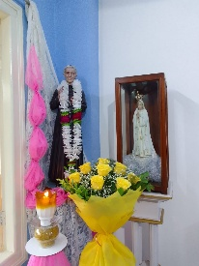
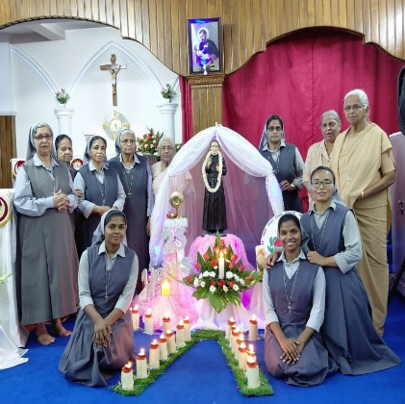
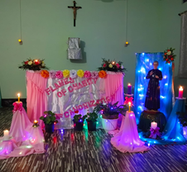
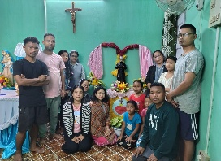
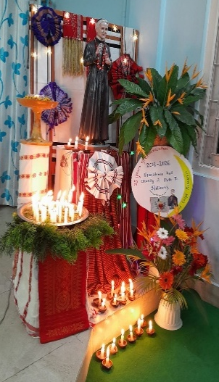
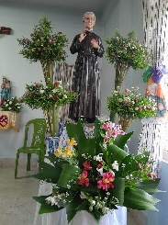
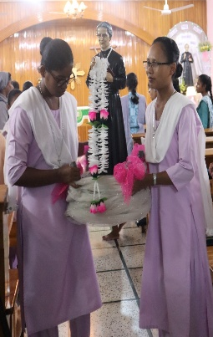
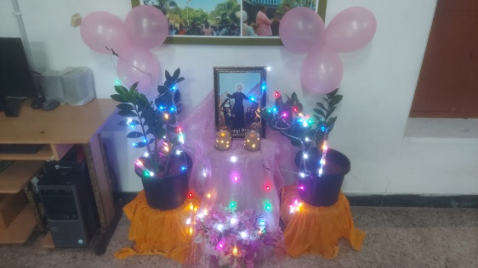
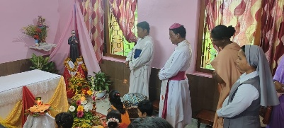
RISONANZE ESPRESSE DA ALCUNE SORELLE

Slide 3


Ho vissuto un senso di appartenenza e di unità più profondo come un'unica Famiglia religiosa; ho sentito che l'intera Famiglia religiosa era vicina a noi.

Slide 4


Mi sono sentita ispirata a vivere la carità in modi piccoli e semplici di ogni giorno, prima di tutto nella mia comunità e verso tutte le persone che incontro.

Slide 5


Siamo state rafforzate e rinnovate per servire con gioia e umiltà e continuare a diffondere gentilezza, impegno, fede, fedeltà e amore nella nostra missione.

Slide 6


Diventiamo più consapevoli della Provvidenza di Dio che ci guida ogni giorno e ci insegna a confidare in Lui e ad affidare a Lui tutte le nostre preoccupazioni.

Slide 7


Aspettavo con impazienza di accogliere la Fiamma della Carità. Ho sentito la presenza di Padre Luigi con noi.

Slide 8


È stata un'esperienza arricchente e meravigliosa che ha portato gioia e grazia, ci ha invitate a radicarci nella carità e a non esitare a confidare nella Provvidenza di Dio.

Slide 9


La presenza della Fiamma della Carità è stata un'occasione per condividere con i nostri collaboratori, i bambini e la comunità, come Padre Luigi abbia operato, la sua fiducia nella Provvidenza di Dio e i suoi atti di carità che lo hanno reso santo.

Slide 10


Abbiamo sentito che Padre Luigi stesso ci stava visitando e abbiamo percepito la sua presenza vicina.

Slide 11


La fiamma della carità ci ha toccato il cuore e ci ha lasciato un'immensa gioia nel celebrare la santità del nostro Fondatore.

Slide 12
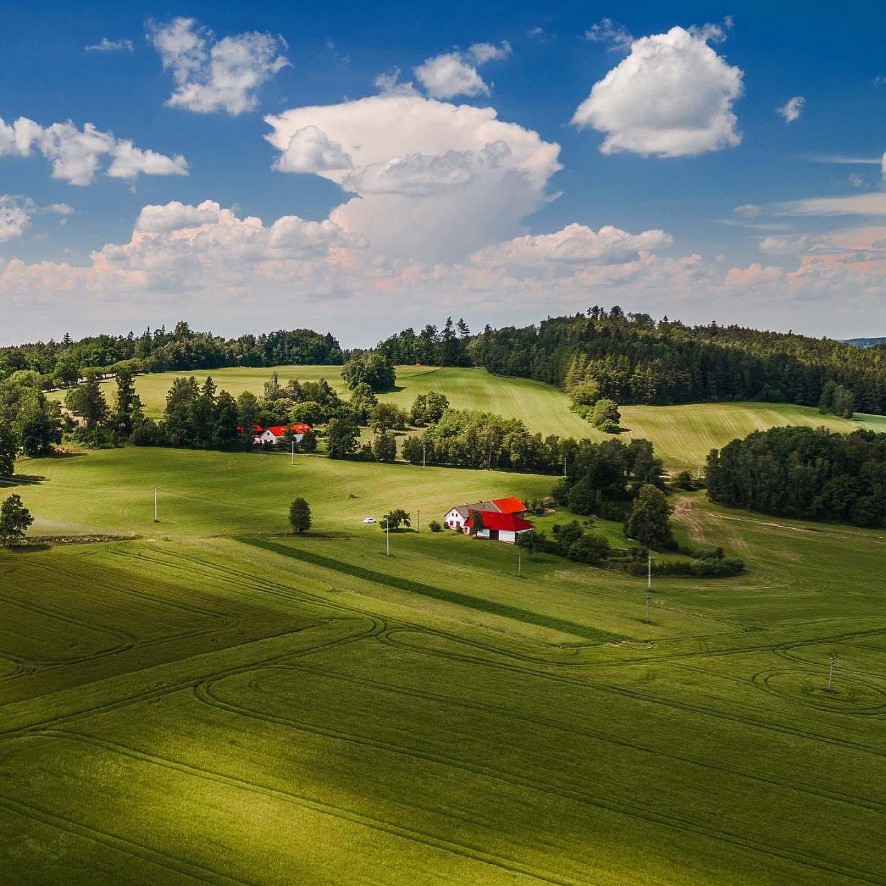

È stata un'esperienza ispiratrice e arricchente: confrontare la nostra vita e missione con quella di Padre Luigi per trarre nuovo vigore ed entusiasmo.

Slide 13


Abbiamo sentito la vicinanza e l'unità della Famiglia religiosa, unite in un solo cuore e in un'unica mente.

Slide 14

Ci ha aiutato a diventare più appassionate nell'amare Gesù, come lo amava Padre Luigi e a diffondere il suo messaggio di carità e di fiducia nella Provvidenza alla gente.

Slide 15


È stato un invito a vivere e diffondere il carisma affidatoci dal nostro amato Fondatore, a mantenere nei nostri cuori la fiamma della carità sempre radiosa e ardente.

Slide 16
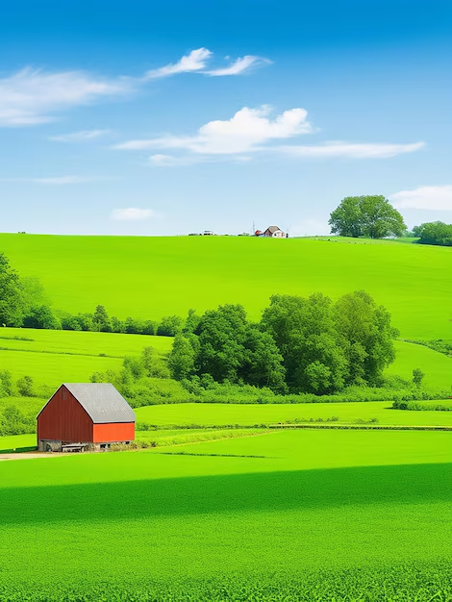

La presenza della Fiamma della Carità è stata una benedizione per la nostra comunità e per la nostra provincia. Questa Fiamma ci mantiene unite come un'unica Famiglia di Padre Luigi.

Slide 17
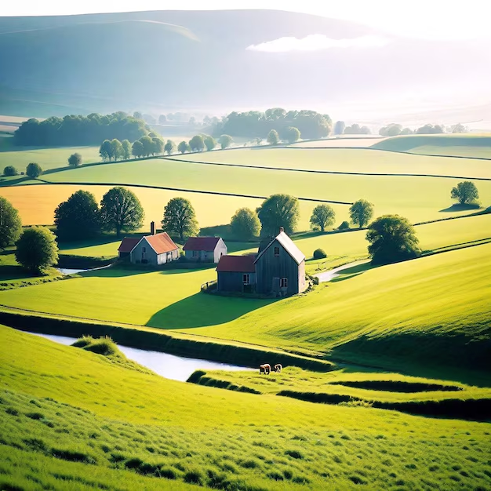

Alla presenza della Fiamma della Carità, abbiamo trascorso più tempo in preghiera, riflettendo sulla vita di San Luigi e sulle sue virtù.

Slide 18
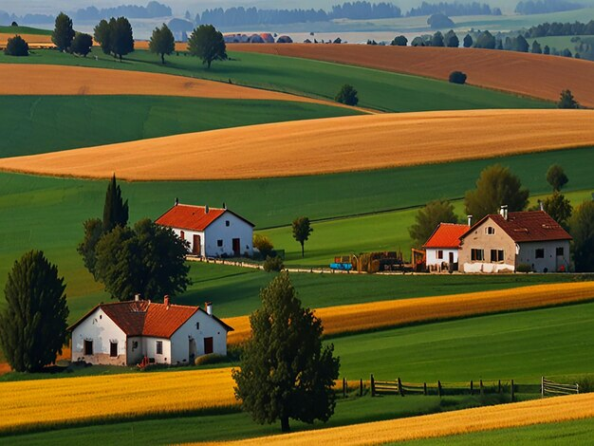

La Fiamma della Carità ci ha ricordato di impegnarci nella santità, vissuta nelle nostre piccole cose, come ha fatto Padre Luigi. Questo evento ci ha rinnovato nello spirito della Famiglia delle Suore della Provvidenza.

Slide 19
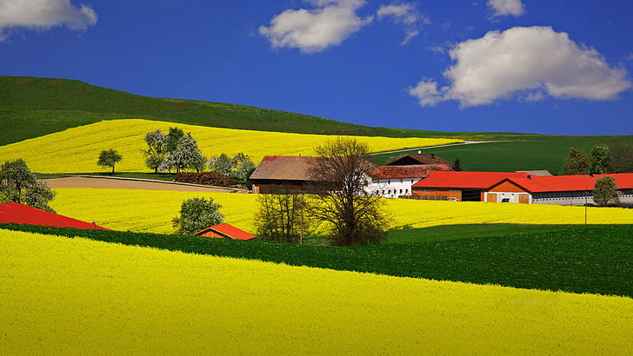


Slide 20
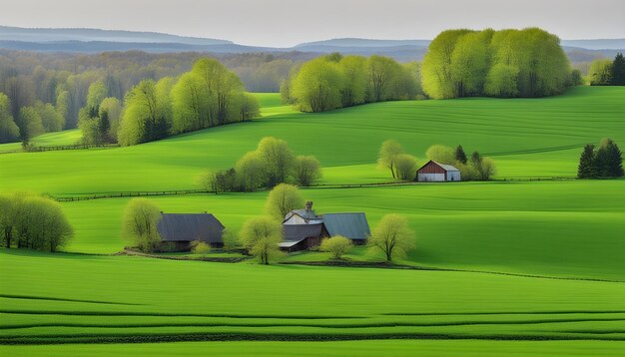

O Padre Luigi, dal seggio di gloria, ove godi il premio delle tue virtù e dei tuoi dolori, continua a benedire, le tue figlie che tanto amasti, qui sulla terra.

